Slide 1
GIS软件设计与开发
城市与环境科学学院
GIS教研室

Slide 2

课程安排
参考书
  蒋波涛,《ArcObjects开发基础与技巧》,武汉大学出版社,2006
  蒋波涛,《插件式GIS应用框架的设计与实现-基于C#和ArcGIS Engine9.2》,电子工业出版社,2008
  Michael Zeiler,《Exploring ArcObjects》,ESRI Press,2001
  Michael Zeiler,《Modeling Our World》,ESRI Press,1999
  (张晓祥等,《为我们的世界建模-ESRI地理数据库设计指南》，人民邮电出版社,2004)
  党安荣等,《ArcGIS 8 Desktop地理信息系统应用指南》,清华大学出版社,2003
考核
  课上练习（15%，三次）
  随机点名（15%，五次）
  期末考试（70%，试卷+上机）

Slide 3
授课内容
1
概述
2
用户界面定制
3
地图的组成与显示
4
AO的控件
5
Geodatabase模型
6
Geometry—几何形体对象
7
Raster数据介绍
8
实例

Slide 4
授课安排
前9周（2月23日—4月27日）--36学时
  通用基础功能学习
    地图显示
    数据调用
    数据编辑
余5周（5月11日—6月8日） --20学时
  分组Demo系统编制
    选题说明
    各种文档
    Coding
考试周（答疑、考试） --4学时

Slide 5
1、概述
1
概述
GIS
ArcGIS
AO
ArcGIS二次开发模式
OMD
开发平台

Slide 6
1、概述
GIS开发模式发展
  随着计算机通信网络技术的快速发展, GIS软件开发模式经历了许多变化,由最初的GIS功能包发展到集成式和模块式,并由模块式发展到现在的组件式GIS。
  GIS功能包--发展初期，只能完成较简单的操作,功能包之间不能很好地协作,也不能形成一个集成系统
  集成式GIS是GIS功能包模式的发展,它把各种GIS功能包集成到一个用户界面，容易操作，但庞大昂贵,难以开发和维护,且很难与其他系统集成
  模块式GIS是集成式GIS的进一步发展，容易开发和维护，但完成不同的GIS功能必须在功能模块之间来回切换,也很难与其他系统集成
  ComGIS的基本思想是将GIS的各大功能模块分解成许多较小的独立的软件单元,称为组件(控件、构件) ,每个组件完成不同的功能,各个组件之间可根据应用需求,通过可视化界面和使用方便的标准接口,可靠而有效地结合在一起形成最终的应用系统。
功能包——集成式——模块式——构件式

Slide 7


1、概述
ESRI
1969年创建美国环境系统研究所公司（Environmental System Research Institute，ESRI）
担任总裁至今。
曾受前美国副总统戈尔接见
Jack Dangermond
GIS“教父”
“将近40年时间，我就干了这么一件事，就是让GIS从实验室里走出来，并成为了一个蒸蒸日上的产业。”
“现在，我的那间地下室变成了占地几百亩、分支机构遍布全球200多个国家和地区、拥有4000多名员工的企业。”
全球500强企业中有2/3都是ESRI的用户。
从原来向父母借的1000美元发展成到2007年已经接近10亿美元，带动200亿美元的市场。

Slide 8
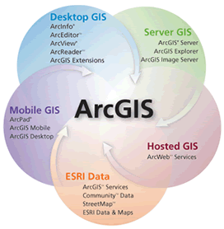

1、概述
ArcGIS的发展
1981年，成功地推出第一个现代商业GIS系统ARC/INFO
1992年，推出ArcView
1997年，利用COM组件技术开始重组已有GIS产品
1998年，推出ArcInfo8
2001年，推出ArcGIS8.1---基于工业标准
2004年，推出ArcGIS9(ArcGIS Engine—桌面和野外应用嵌入功能,ArcGIS Server—企业级GIS应用服务的中央管理框架)
NOW，ArcGIS9.3

Slide 9
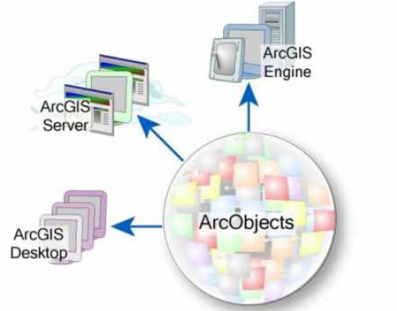
1、概述
AO—ArcObjects
  ESRI® ArcObjects™ is the development platform for the ArcGIS™ family of applications such as ArcMap™, ArcCatalog™, and ArcScene™. The ArcObjects software components expose the full range of functionality available in ArcInfo™ and ArcView® to software developers.
  AO是一套ArcGIS可重用的通用二次开发组件集。利用AO开发是目前二次开发中最底层和流行的方式。可以说，ArcGIS就是利用AO开发出来的
  如果水平够高，我们可以重新开发
  一套ArcGIS（或TJNUGIS）

Slide 10
1、概述
AO的组件库
  System库
  SystemUI库
  Geometry库
  Display库
  Controls库
  Carto库
  Geodatabase库
  DataSourceFile库
  Output库
学习AO就是熟悉AO组件库的过程

Slide 11
1、概述
ArcGIS二次开发模式
  VBA环境开发
  使用DLL（Dynamic Link Library）组件开发
  使用控件构建独立程序
开发方式的选择取决于项目需求

Slide 12
1、概述
要实现的功能：拉框放大地图
实现方法
  VBA
  DLL
  AE

Slide 13
1、概述
AO是基于Microsoft COM技术所构建的一系列COM组件集
AO可以实现的功能
  空间数据的显示、查询检索、编辑和分析
  创建各种专题图和统计报表
  高级的制图和输出功能
  空间数据管理和维护
  。。。ArcGIS可以实现的全部功能

Slide 14
1、概述
组件(Component)技术
  目的：软件重用
  实现在二进制级别上的公用
  Microsoft COM(Component Object Model)
Microsoft COM
  二进制标准，允许不同硬件、OS、编写语言的组件按照一定规则通信
  遵守COM标准的类的实例为COM对象—三个特点
    抽象—被很好地封装，只能通过接口访问相关方法
    多态---同样的方法处理不同类型的对象
    继承---实现继承和接口继承；COM对象只支持接口继承

Slide 15
1、概述
对象、类和接口
  对象是COM的基本要素之一， 是实现了很多接口的对象。COM对象包含函数和过程的具体实现方法。使用者通过接口来获取它内部的函数或方法。
  COM对象的接口，它是包含了一组函数的数据结构，通过这组数据结构，客户代码可以调用组件对象的功能，组件对象间的访问都是通过接口来进行的。用COM开发意味着使用接口，也可以称为基于接口的设计模型。如果COM对象要实现接口，则COM对象必须以某种方式把它自身与接口类联系起来，然后把接口类的指针暴露给客户程序，于是客户程序就可以调用对象的接口功能。
  接口具有不变性，一旦公布就不能修改
  在COM中接口和类通常被当作‘做什么’和‘怎么做’，接口定义一个对象能做什么，类定义它怎么去做

Slide 16
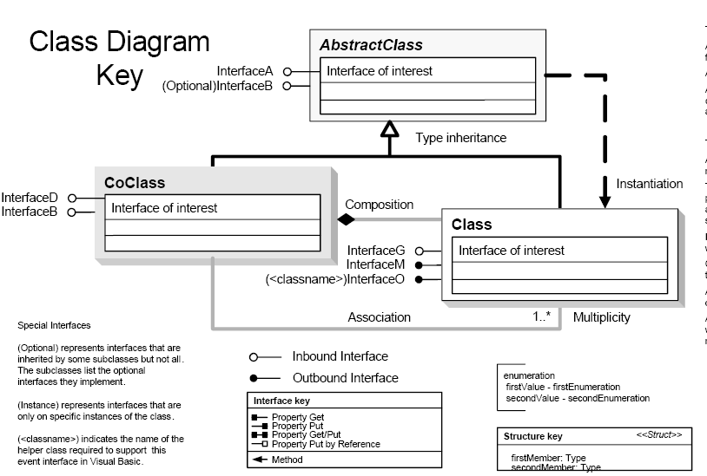

1、概述
对象、类和接口
  入接口和出接口(Inbound interface,Outbound interface) ：COM调用既可以是单向的（即客户程序创建组件对象，然后客户程序调用对象所提供的功能，在适当时候再把对象释放掉），通常称为入接口。如果一个COM对象支持一个或多个主动与客户程序进行通信的接口，则这种接口称为出接口，是因为这些接口并不由对象实现，而是由客户程序实现。

Slide 17
1、概述
学习AO只要了解的COM的以下相关内容
  不是接口，不是类，是二进制级别的组件通信标准
  接口和对象关系
  QI（Query Interface），查询接口
  每个组件都有一个独一无二的标识，即GUID-全球唯一标识符（128位数字表达）
    IID—接口的GUID
    CLSID—组件类的GUID
  一个COM对象有多个接口，一个接口可以被多个COM对象实现
  COM组件必须注册后才能使用
  以DLL和EXE两种文件格式进行传播
  缺陷：多个程序使用一个COM组件，某个组件升级带来的问题 –DLL HELL

Slide 18
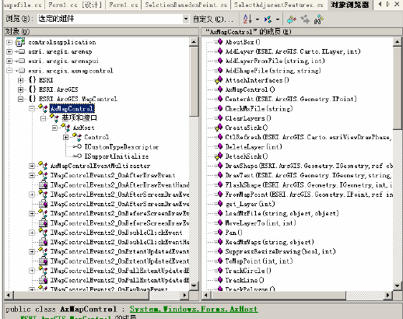
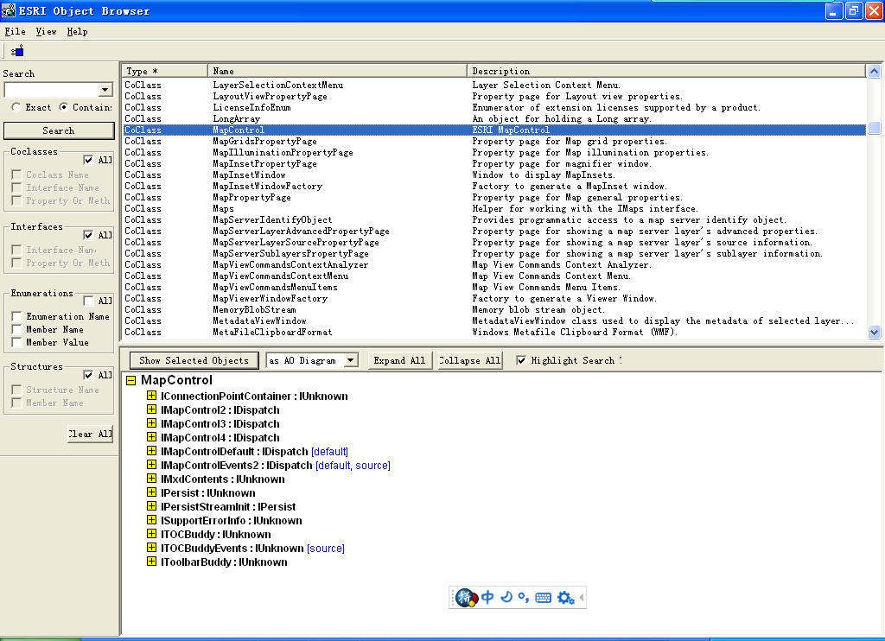
1、概述
ESRI Object Browser
  程序->ArcGIS->Developer Tools->ESRI Object Browser
  VS.NET—对象浏览器

Slide 19
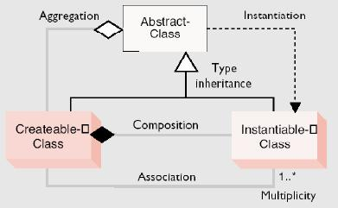
1、概述
OMD-Object Model Diagram
  什么是OMD？
    OMD是基于UML基础上表示对象的一种方法，可以补充对象浏览器（ESRI Object Browser）中看不到的信息。
    OMD可以帮助程序员确定类之间的关系，如何从一个类到另一个类，选择正确的接口，获取需要的方法和属性等。

Slide 20
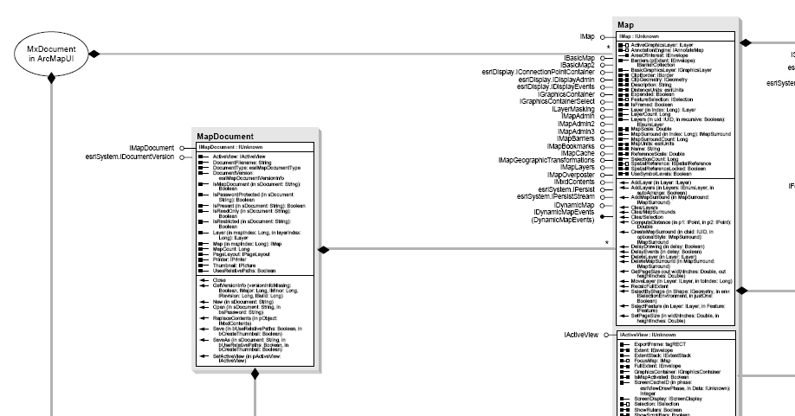
1、概述
OMD-Object Model Diagram

Slide 21
1、概述
OMD能帮我们做什么？
  查看该类支持哪些接口
  完成任务需要哪些对象
  如何使用该类的对象
  是否可以直接实例化类
  接口有哪些方法和属性
  是否有其它类也支持该接口
  对象间的关系

Slide 22
1、概述
三种类型的类
  抽象类
  可创建类
  可实例化类
抽象类不能用于产生一个新的对象，但可以用于定义一个子类。如水果对于苹果和香蕉来说是抽象类，因为自然界没有具体的水果对象。

Slide 23
1、概述
三种类型的类
  抽象类
  可创建类
  可实例化类
可创建类是能够直接利用语法来创建对象。如可以直接创建苹果对象。

Slide 24
1、概述
三种类型的类
  抽象类
  可创建类
  可实例化类
可实例化类不能够直接创建对象，但可以作为其他对象的属性被创建或从其他类的方法中创建。

Slide 25
1、概述
三种类型的类举例
  水果—抽象类
  苹果—可创建类
  苹果质量报告—可实例化类
    Dim WantToBuy as 水果
    Set WantToBuy = new 苹果
    （dim WantToBuy = new 苹果）
    Dim 苹果质量报告 = WantToBuy.Report()

Slide 26
1、概述
类与类的关系
  依赖
  关联
  组合
  继承

Slide 27
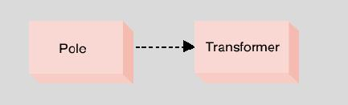
1、概述
依赖关系（实例化）
  表明一个对象有方法产生另外一个对象
当Pole状况变化，Transformer也变化；如果Pole消失，则Transform也消失，前者的生命周期决定后者

Slide 28
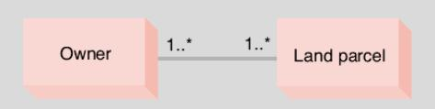
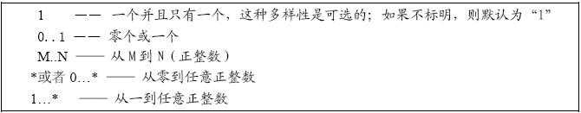
1、概述
关联关系
  描述了类之间的关联，可以从一个类的对象访问另一个类的对象。在类的两端可以定义多重性关联。
  关联是有方向的，单向关联/双向关联
一个地主可能拥有多块土地，一块土地也可能被多个地主拥有，当其中一个不存在时，另一个不会消失。
（一个老板永远多个企业，一个企业被多个老板拥有）

Slide 29
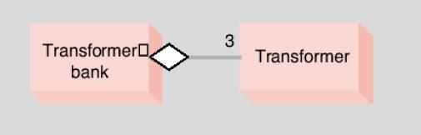
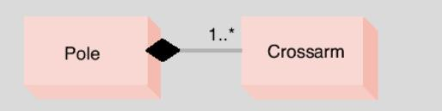
1、概述
组合关系
  聚合—一种不对称的关联方式，一个被认为是“整体”对象，另一个是“部分”对象。
  组成—更为强壮的聚合方式，“整体”对象控制“部分”对象。

Slide 30
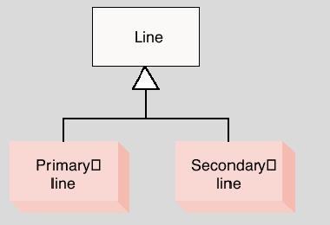
1、概述
继承
  具有超类的属性的方法，也具有自身的属性与方法
Line是抽象类，不能直接产生对象，只能通过子类的方法来实现自己，子类将继承父类全部的非私有方法和属性，而且子类对象可以看作是父类对象的一种。

Slide 31
1、概述
开发平台
  C#是进行AO开发最优秀的语言之一。
  学习资料和网上资源丰富。

Slide 32
2、ArcMap界面定制
直接利用VBA定制
  VBA是ArcGIS的内在结构框架，包括两个全局变量
    Application—指向程序本身
    ThisDocument—指向程序使用的文档对象
  Application：掌管程序本身的产生和终止
  ThisDocument：控制程序运行过程中使用的地理数据

Slide 33
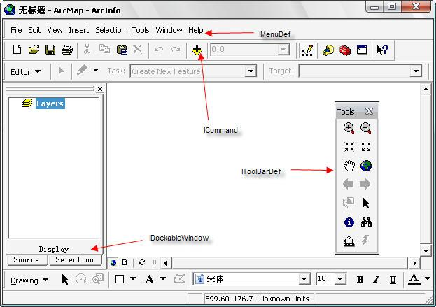
2、ArcMap界面定制
MxDocument
Application

Slide 34
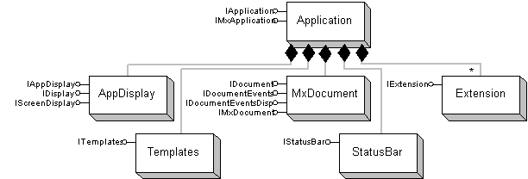
2、ArcMap界面定制
Application对象
  每个运行的ArcMap就是一个Application的对象实例
  在ArcMap中
    Application—根本
    DataWindow—数据管理
    Extension—管理DLL扩展模块
    AppDisplay—管理图形显示
    StatusBar—改变状态栏
    Templates—启动后使用的模板
VBA环境中，Application始终是全局变量，可在任何地方调用

Slide 35
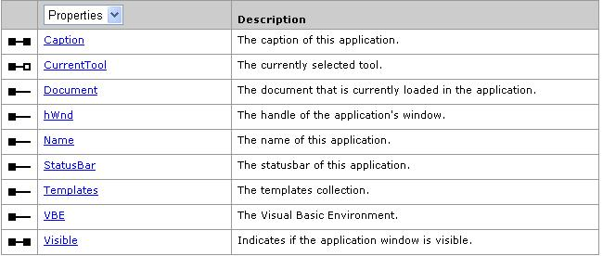
2、ArcMap界面定制
IApplication接口
  IApplication 定义了ArcGIS中所有应用程序的一般功能

Slide 36
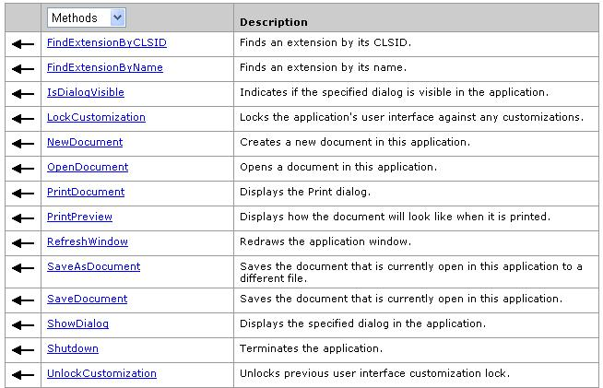
2、ArcMap界面定制
IApplication接口

Slide 37
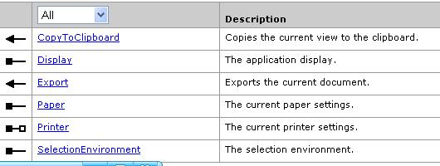
2、ArcMap界面定制
IMxApplication接口
  管理SelectionEnvironment，Display，Paper，Print等对象，与地图的显示，打印输出有关

Slide 38
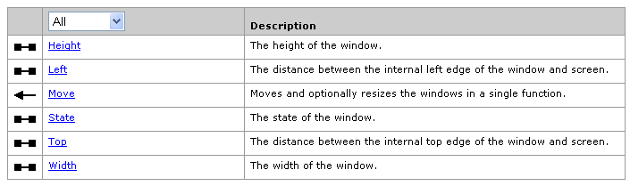
2、ArcMap界面定制
IWindowPosition
  任何可视化窗体的类都实现了IWindowPostion接口，如DockableWindow，CommandBar。
  定义了Application的尺寸和位置

Slide 39
2、ArcMap界面定制
Document对象
  文档文件
    MxDocument: ArcMap: *.mxd
    GxDocument: ArcCatalog
    SxDocument: ArcScene
  一次只能有一个文档文件
  保存了一些重要对象：
    Map，PageLayout，TOCView，StyleGallery，DataGraphis
  通过IApplication::Document获取，在VBA中可直接用ThisDocument(全局变量)
  文档对象保存了ArcGIS某次操作的状态

Slide 40
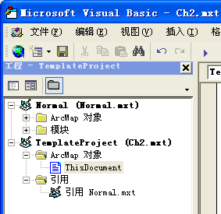
2、ArcMap界面定制
Normal.mxt
  Normal.mxt是生成其他模板文件和文档文件的基础
  影响其他模板和文档
  删除后ArcMap会自动重建
  保存默认的命令,工具条,菜单栏和TOC等位置
  工程模板是Normal.mxt派生出来的
  预定义模板（bin\templates）
  工程模板便于传播定制代码

Slide 41
2、ArcMap界面定制
IMxDocument
  文档对象的默认接口
  设置文档缺省属性，如颜色，字体
  具有地理数据显示和地理数据容器两个身份
    ::ActiveView获得Map的数据显示
    ::FocusMap属性获得正在使用的Map对象的数据容器
  一个文档拥有多个Map对象，但只有一种使用状态
IMxDocument is a starting point for accessing
most of the other ArcMap objects including the views, the collection of maps, the page layout, the style gallery, and the table properties.

Slide 42
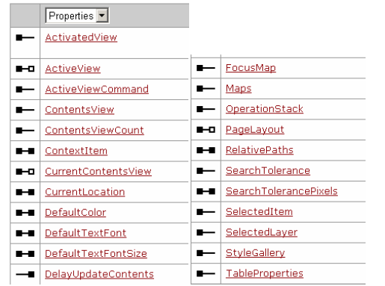
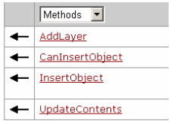
2、ArcMap界面定制
IMxDocument

Slide 43
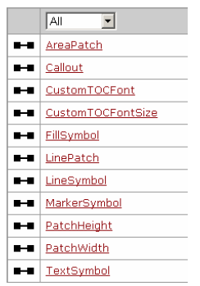
2、ArcMap界面定制
IDocumentDefaultSymbols
  文档缺省符号设置接口，设置缺省颜色符号

Slide 44
2、ArcMap界面定制
定制ArcMap界面
  状态栏
  DockableWindow
  AcceleratorTable
  CommandBars
  CommandBar
只能通过VBA定制或DLL组件开发

Slide 45
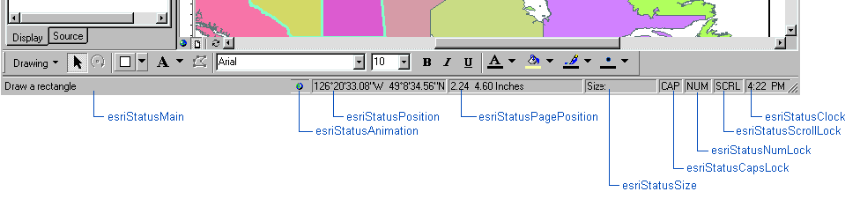
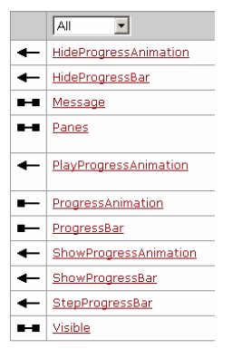
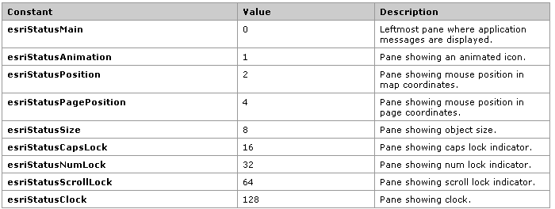
2、ArcMap界面定制
定制状态栏(StatusBar)
  显示操作状态，由Application直接管理
  StatusBar实现IStatusBar接口

Slide 46
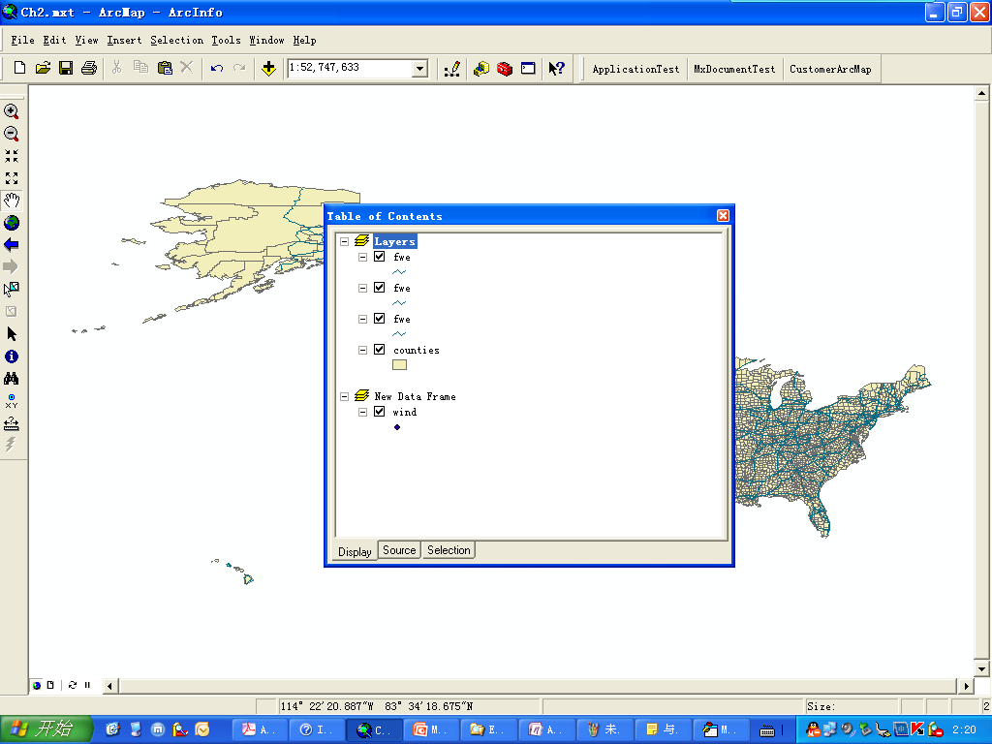
2、ArcMap界面定制
定制浮动窗口
  IDockableWindow
  IDockableWindowManager

Slide 47
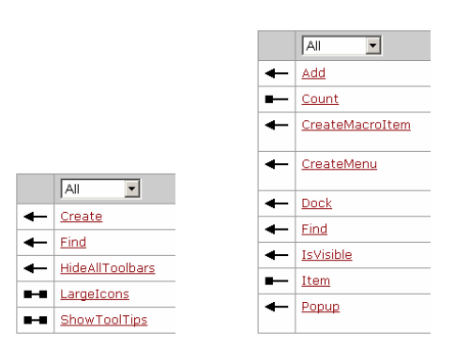
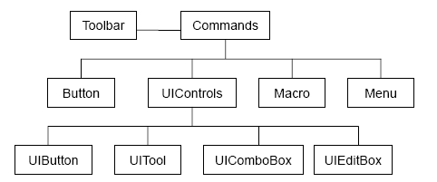
2、ArcMap界面定制
CommandBars和CommandBar对象
  CommandBars是与文档相关的命令栏（CommandBar）的集合
  CommandBar是一个抽象类，子类可以是工具条-ToolBar，菜单栏MenuBar，菜单Menu，弹出菜单ContextMenu
  一个工具条由多个命令对象（Commands）组成
  Commands可分为UIControl，Button，Macro和Menu四种
  UIControl：Button，Tool，ComboBox，EditBox
ICommandBars
ICommandBar

Slide 48
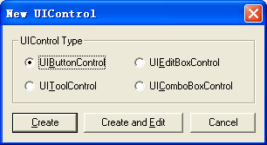
2、ArcMap界面定制
UIControl
  UIControl是基于VBA的命令，只能保存在文档文件或模板文件中
  如果在文档中创建，则只能在该文档中使用；
  如果在模板中创建，则该模板创建的每个文档都可以使用
  如果在Normal模板创建，则每个文档都可以使用

